Slide 1
Wat we over Pedagogiek kunnen leren van nerds
Van vak-nerd naar docent-coach

Slide 2
Pedagogiek op het HBO
Pedagogiek = ‘het juiste doet op het goede moment’ (Stevens & Bors, 2013) waarbij de leerling dat ook zo ervaart
Interesse, sociale acceptie en persoonlijke waardering stimuleren hormonen (dopamine & oxytocine) die motivatie triggeren.¹
De dialoog tussen leerling en docent vormt de basis voor motivatie.
Hoeveel aandacht is er voor pedagogiek in verhouding tot didactiek?
1. Love TM., Pharmacol Biochem Behav., 2014

Slide 3
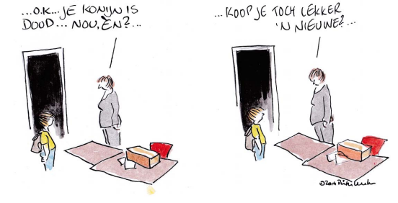
Pedagogiek op het HBO
Pedagogiek = heel belangrijk
Pedagogiek = heel lastig om echt te verweven in onderwijs

Slide 4
Pedagogiek op het HBO
Pedagogiek = heel belangrijk
Pedagogiek = heel lastig om echt te verweven in onderwijs
  Weerstand
  mijn collega’s: bèta-docenten uit de praktijk
  Pedagogiek voor nerds

Slide 5

Wie is de nerd?
Een nerd is:
introvert, saai, wereldvreemd, een man
20/20 magazine

Slide 6
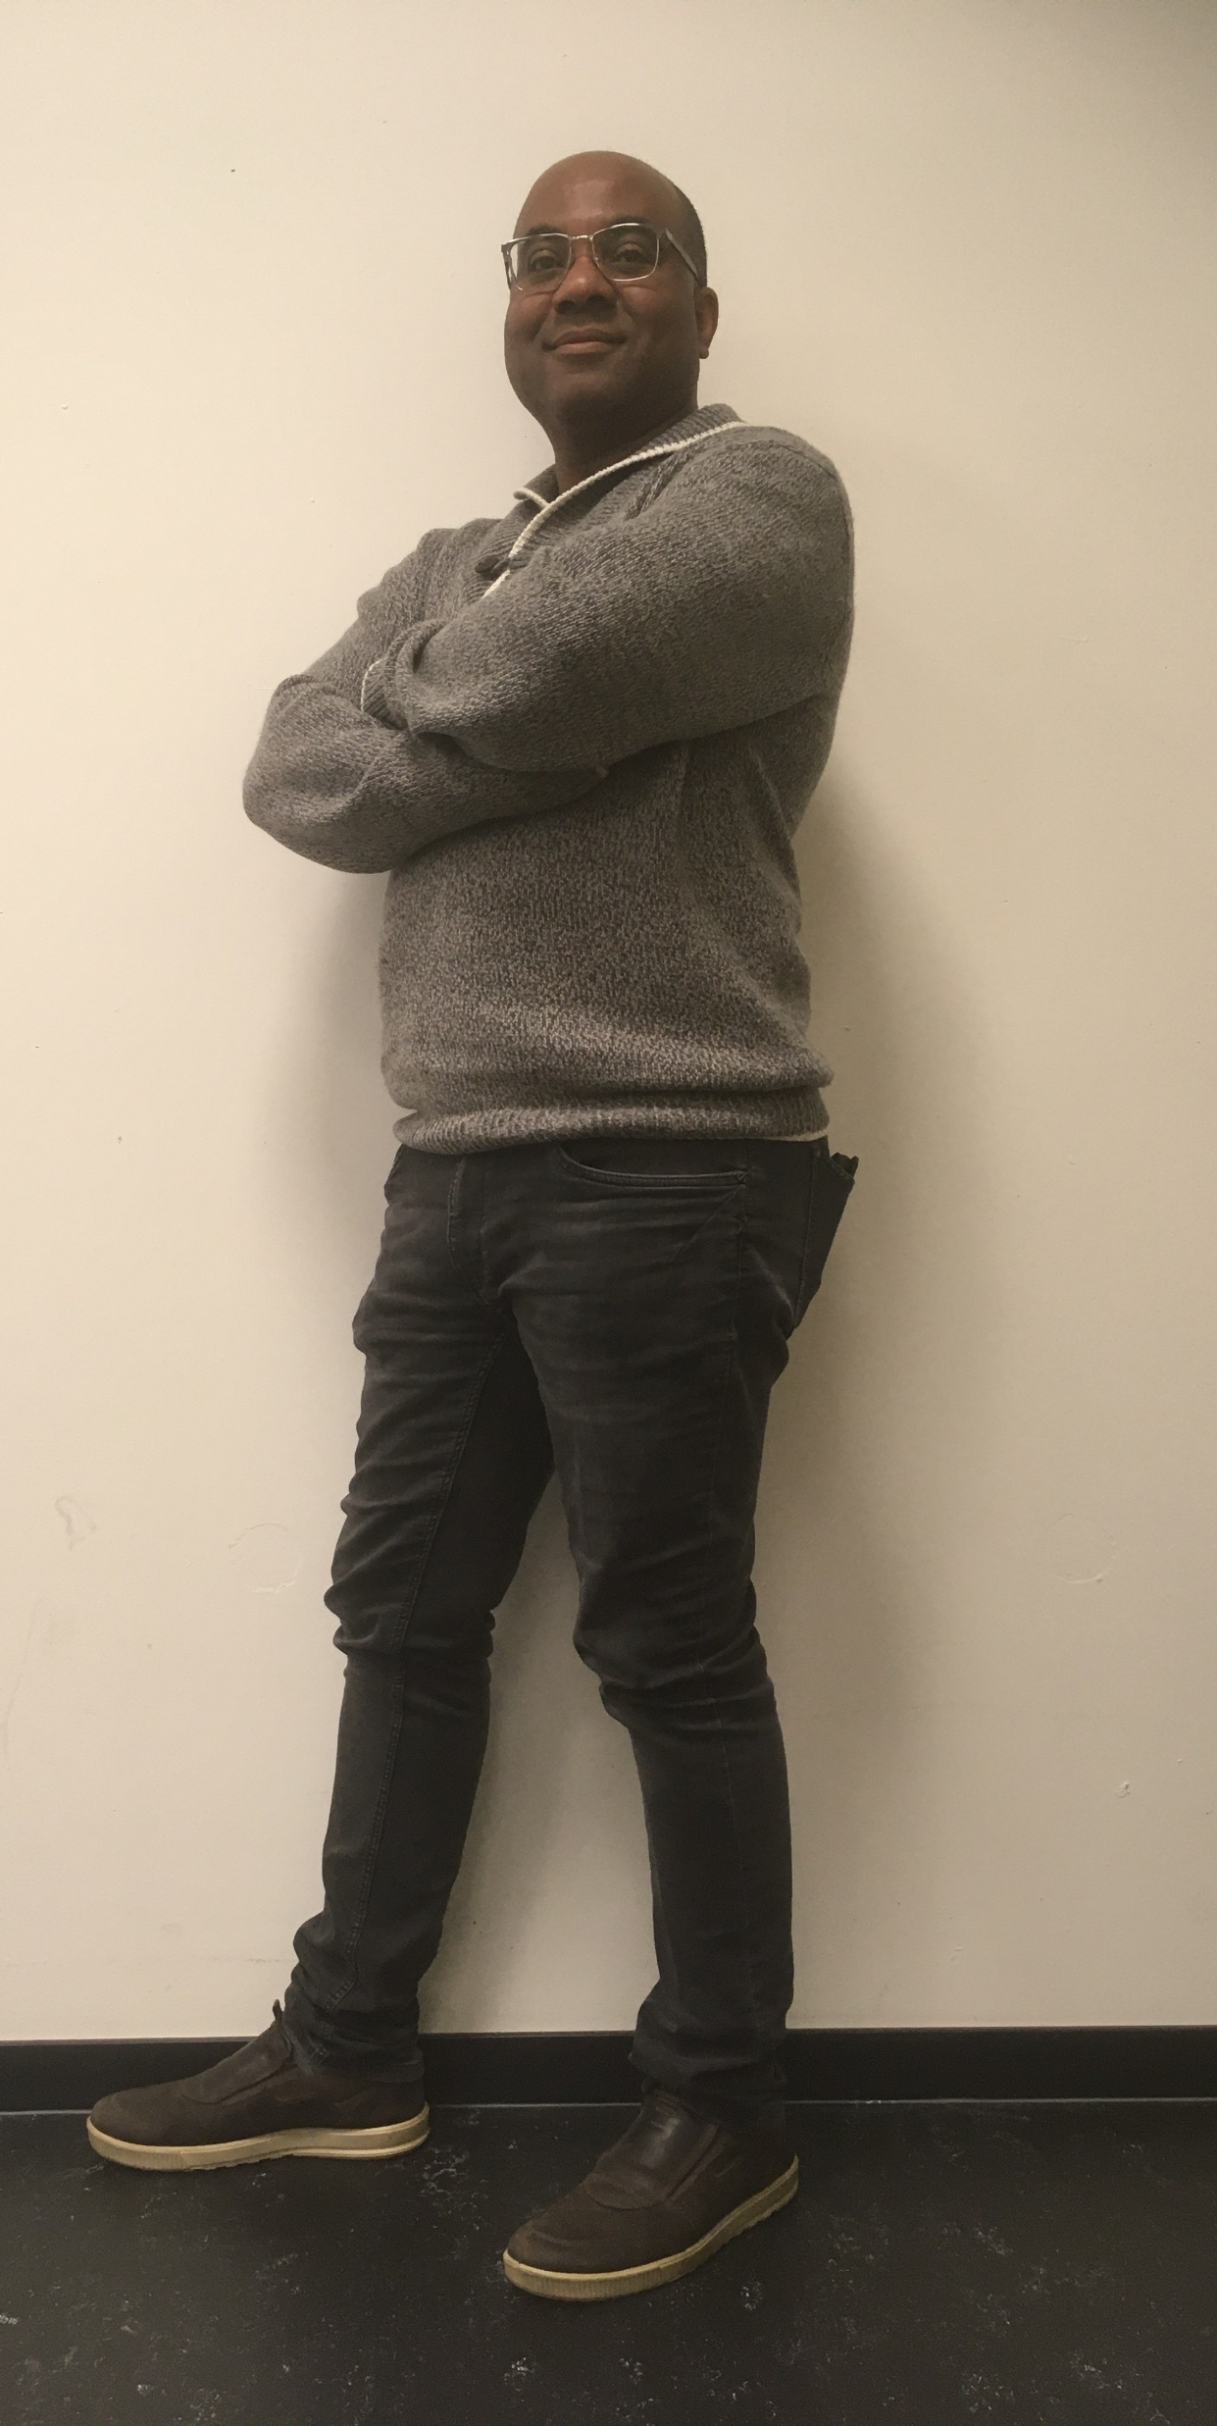
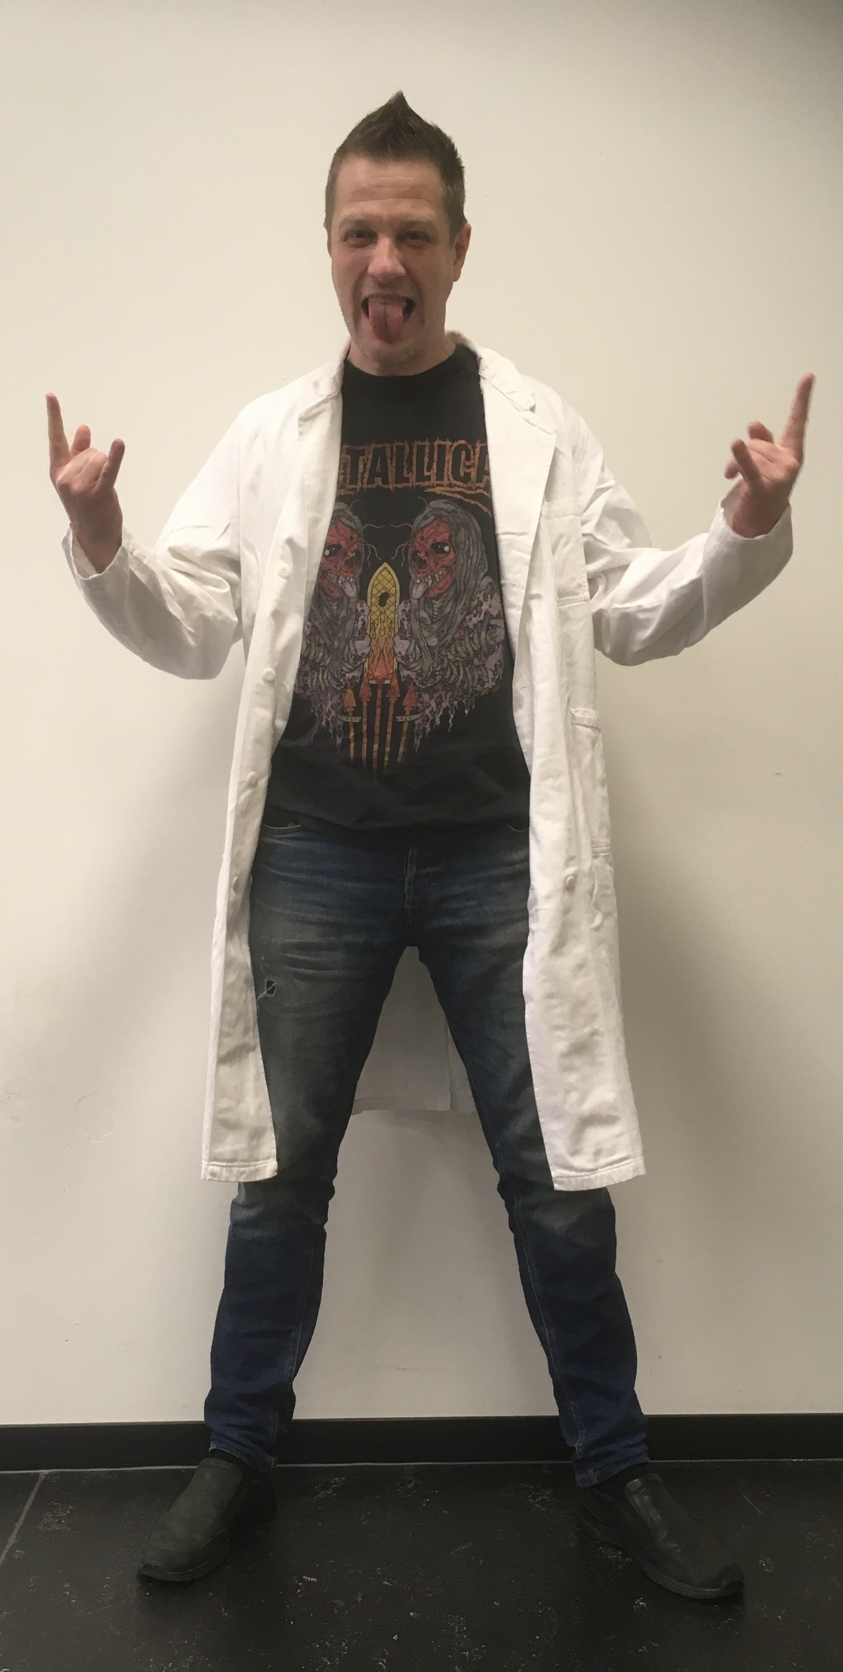
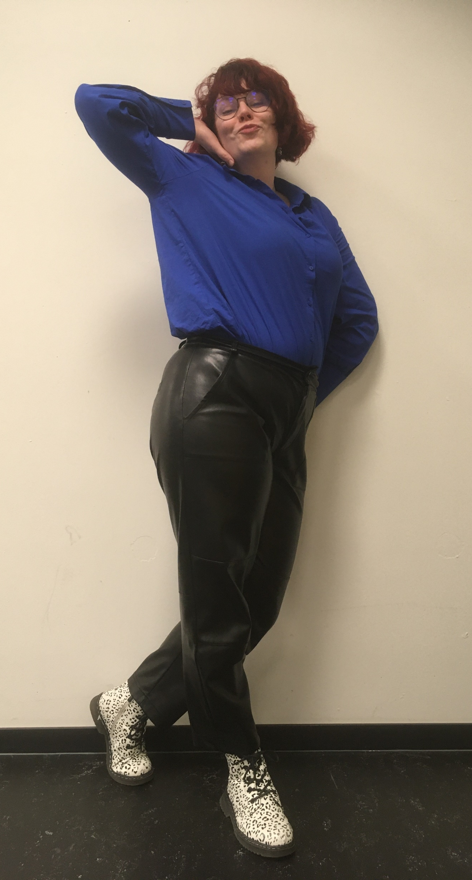
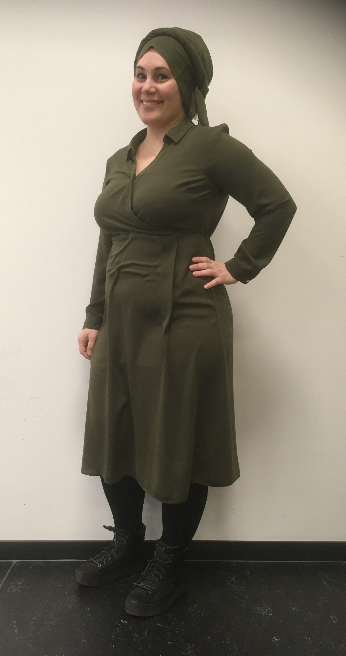
Wie is de nerd?
A
B
C
D

Slide 7
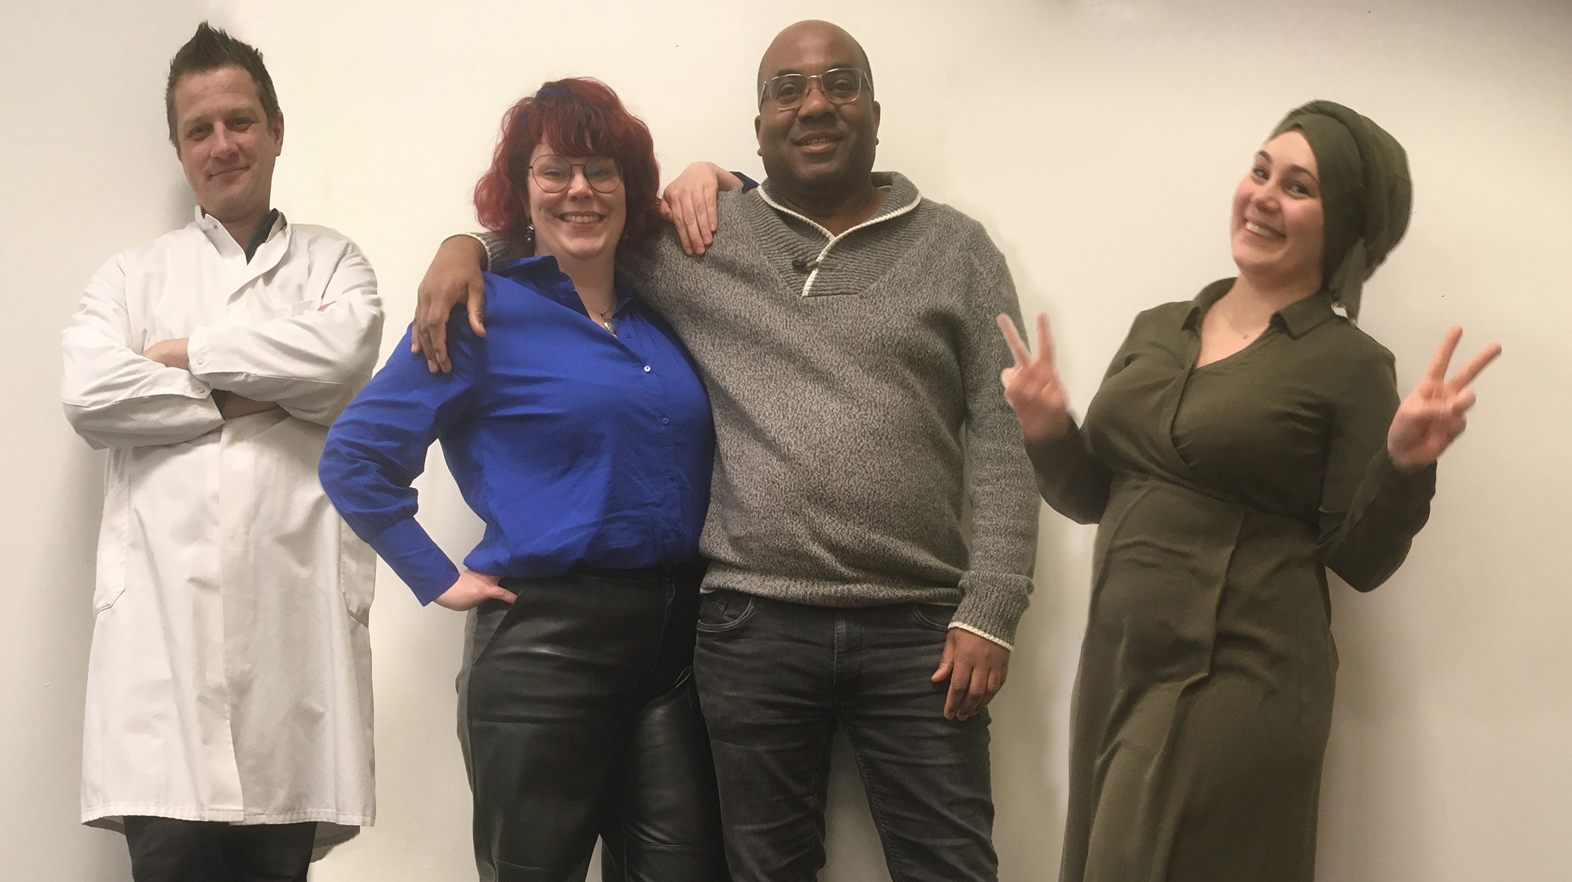
de nerds van EAS-BML

Slide 8
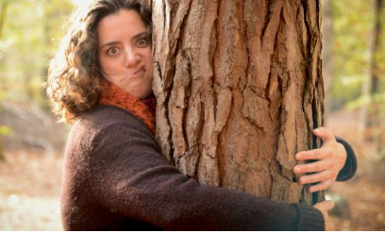
Vooroordelen
Een nerd is:
introvert, saai, wereldvreemd, een man
20/20 magazine
Pedagogiek is:
te lief, wollig, schimmig, zweverig
puurnatuurcoaching.nl

Slide 9

De taal van de nerd
Meten is weten
Praktisch
Arrogant

Slide 10
Pedagogiek voor nerds
Meten is weten
Praktisch
Arrogant
Evidence based
Concreet toepasbaar
Klare taal

Slide 11
Methode
Blijven uitleggen wat en waarom pedagogiek
  Studenten aan het woord laten

Slide 12

Wat zijn eigenschappen van een goede docent?
Jaar 1,2,3,4 n=155

Slide 13
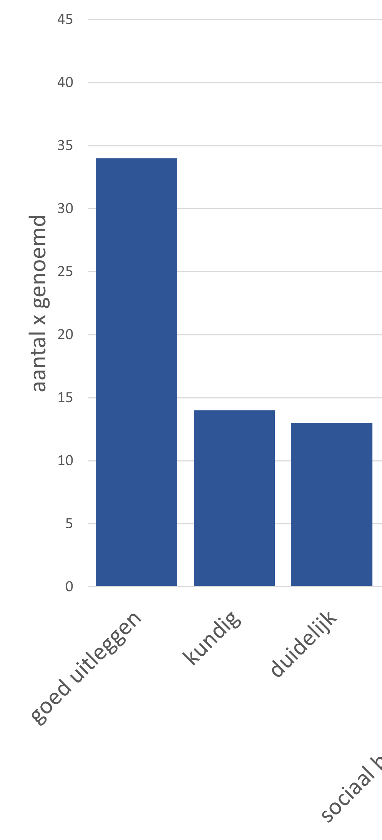
eigenschappen van een goede docent

Slide 14
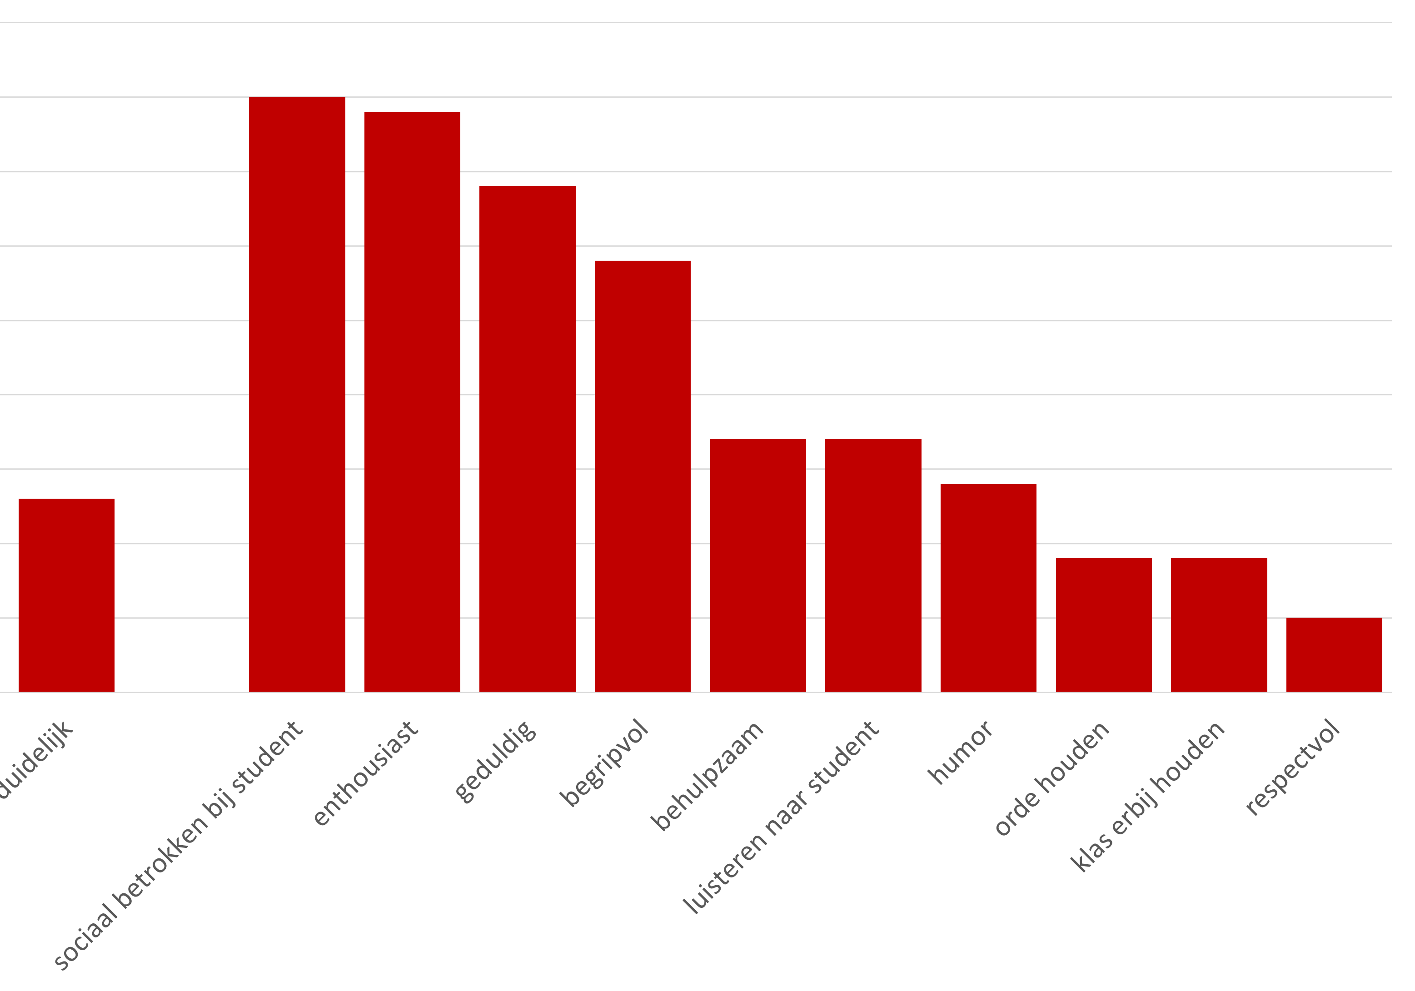
eigenschappen van een goede docent

Slide 15
Methode
Blijven uitleggen wat en waarom pedagogiek
  Studenten aan het woord laten
Wetenschappelijk bewijs (“meten is weten”)
  = Statistisch onderbouwde data in gepeer-reviewd, gepubliceerd, wetenschappelijk artikel

Slide 16
Goede docent-relatie belangrijk voor student-succes
Ook buiten BML
goede docent-student-relatie heeft positief effect op gedrag en resultaten van studenten [1-4].
Beatrix Fűziet al, Universal Journal of Educational Research 4(8): 1815-1827, 2016
1. J. Cornelius-White, Review of Educational Research, 2007
2. D.L. Roorda et al., Review of Educational Research, 2011
3. D.L. Roorda et al., School Physiology Review, 2017
4. P.L. Witt et al., Communication Monographs, 2004

Slide 17
Methode
Blijven uitleggen wat en waarom pedagogiek
  Studenten aan het woord laten
Wetenschappelijk bewijs
  = Statistisch onderbouwde data in gepeer-reviewd gepubliceerd wetenschappelijk artikel
  Concreet toepasbare oefeningen (praktisch)

Slide 18

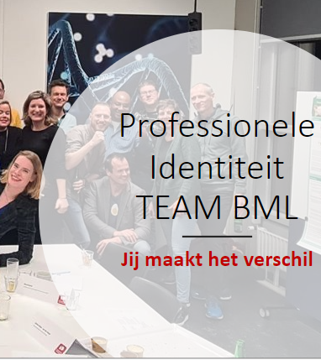
Methode
Concreet toepasbare oefeningen

Slide 19
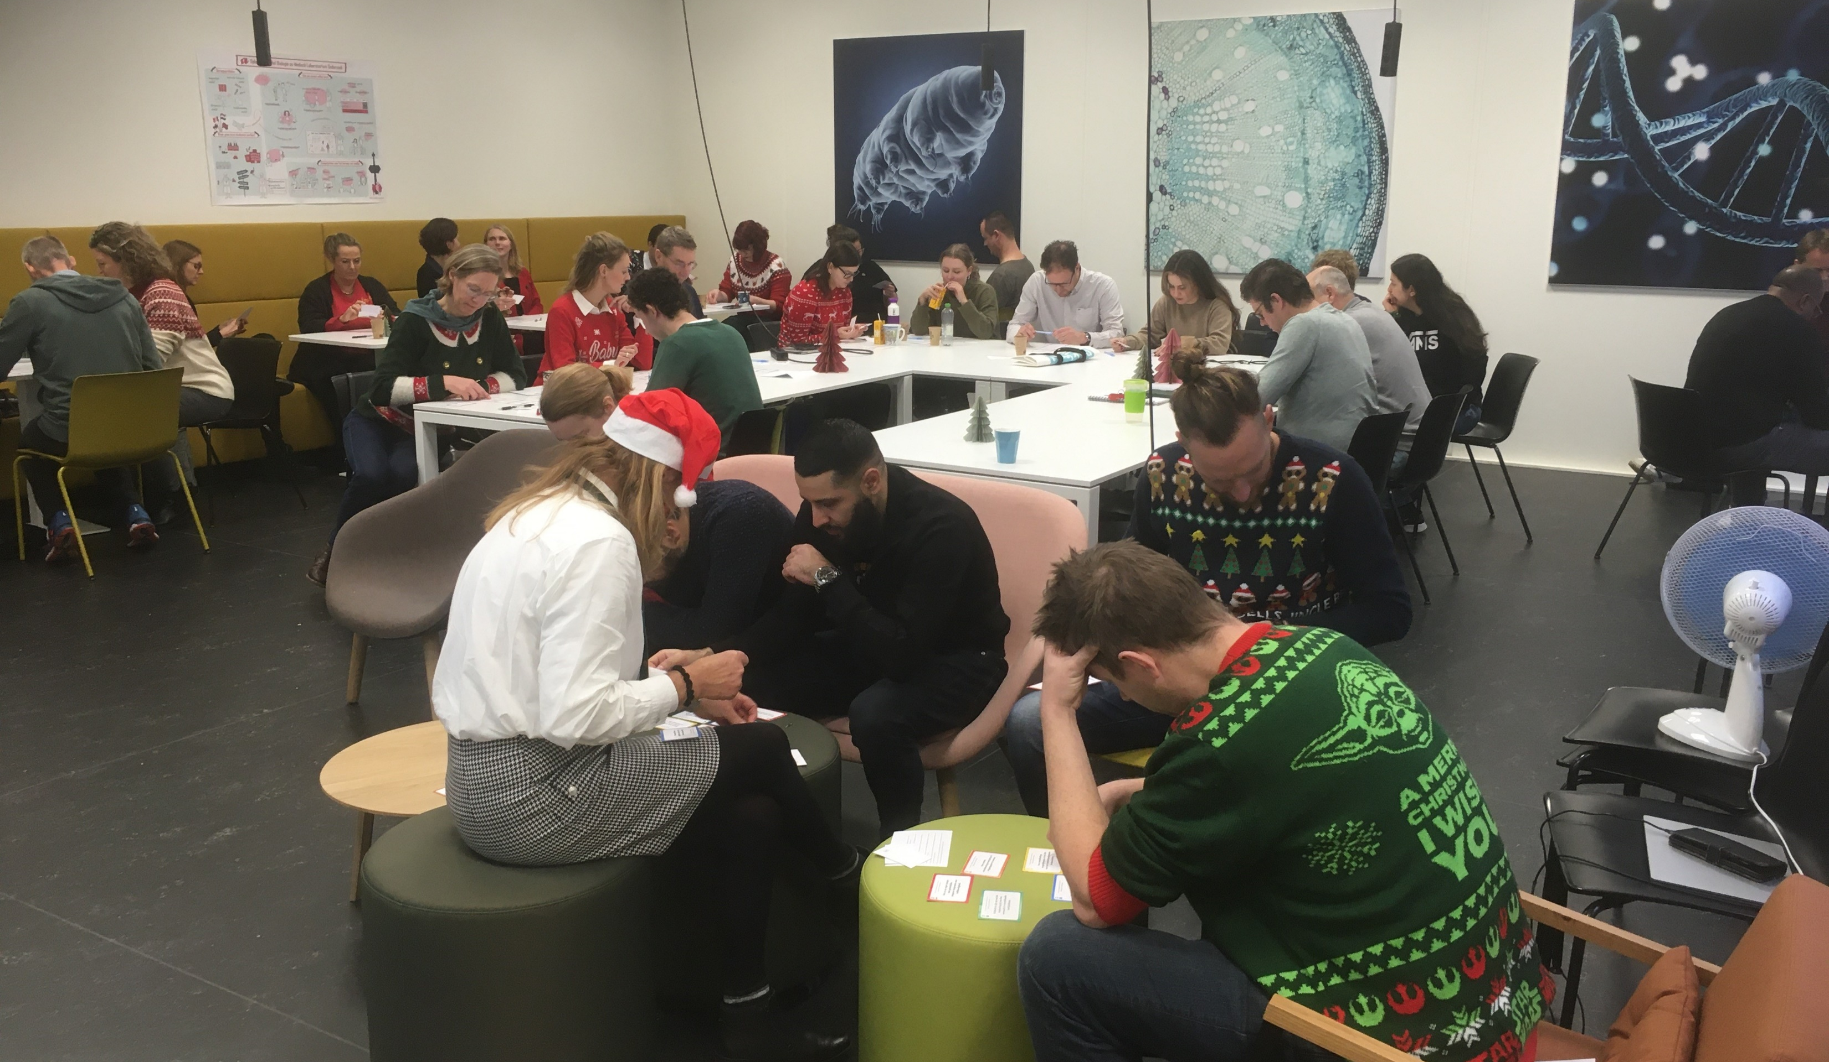
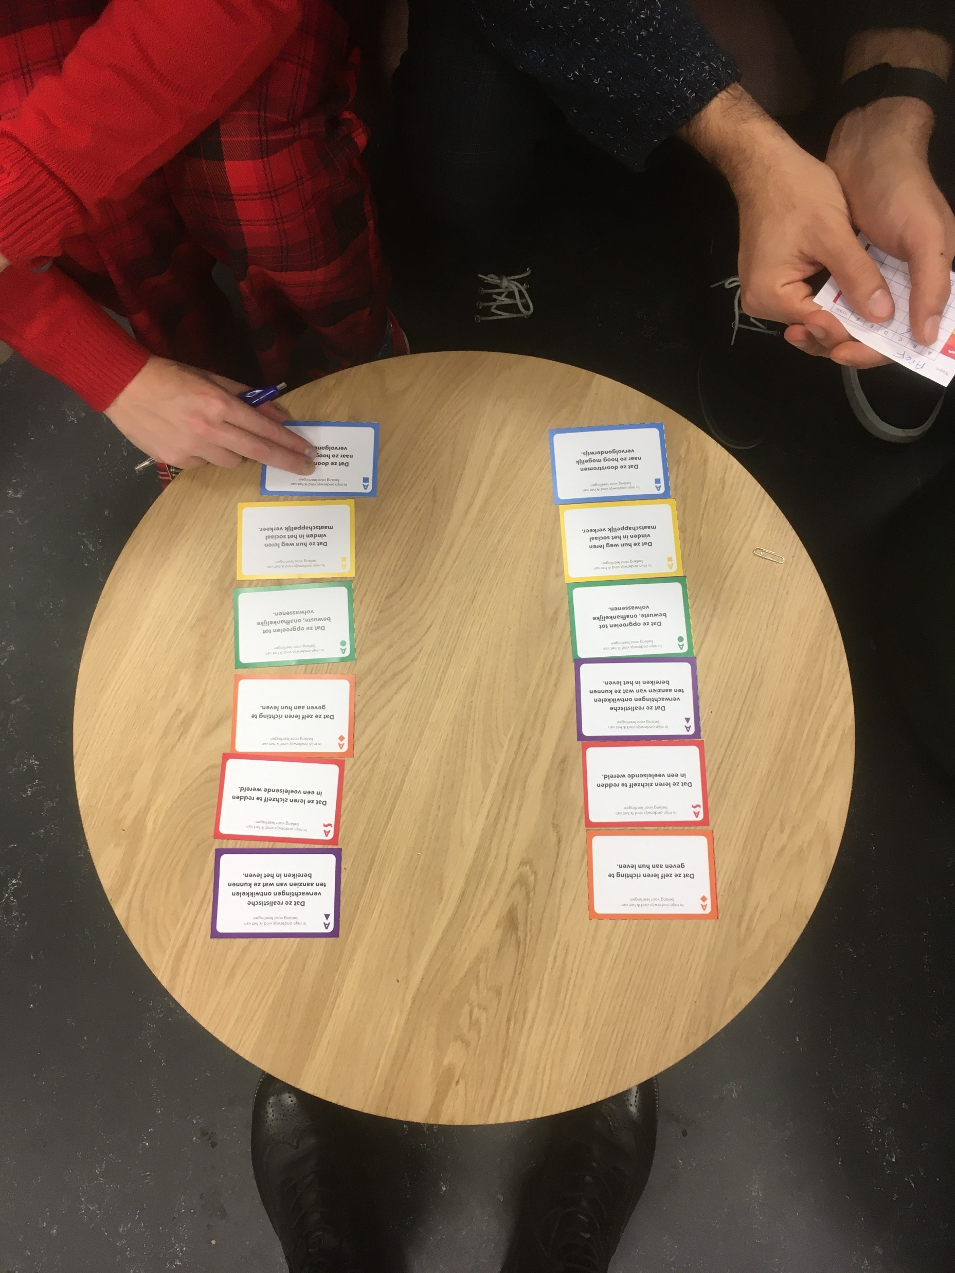
Methode

Slide 20
Methode
Blijven uitleggen wat en waarom pedagogiek
  Studenten aan het woord laten
Wetenschappelijk bewijs
  = Statistisch onderbouwde data in gepeer-reviewd gepubliceerd wetenschappelijk artikel
  Concreet toepasbare oefeningen
  Geen omhaal van woorden maar klare taal

Slide 21
Methode
Blijven uitleggen wat en waarom pedagogiek
  Studenten aan het woord laten
Wetenschappelijk bewijs
  = Statistisch onderbouwde data in gepeer-reviewd gepubliceerd wetenschappelijk artikel
  Concreet toepasbare oefeningen
  Geen omhaal van woorden maar recht door zee
  vb: pedagogische legitimering -> waarom doe je wat je doet?

Slide 22
Resultaten
- collega’s
“was dit pedagogiek?”
“Het was minder erg dan ik had verwacht”
“misschien kan het toch wel nuttig zijn”
“wanneer gaan we hiermee verder?”
“minder soft dan ik had gedacht”
“oke ,maar nou wil ik wel alle 6 de rondes afmaken”

Slide 23
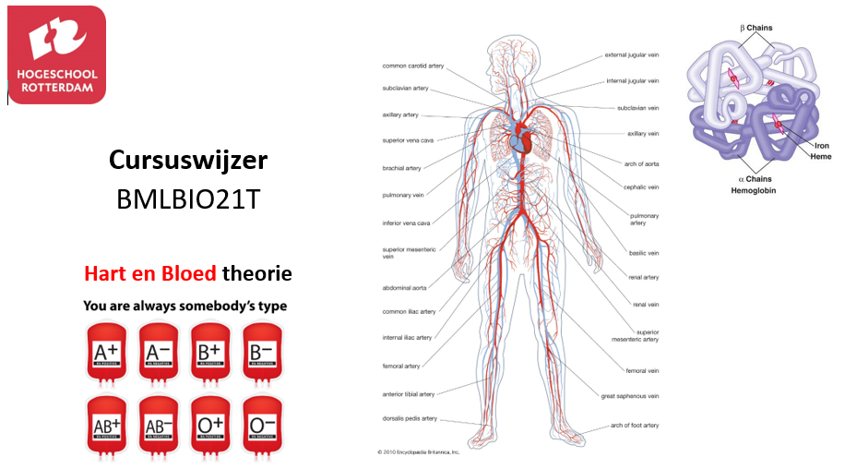
Resultaten
- Docenten - Studenten BIO21T

Slide 24
Resultaten
- Docenten - Studenten BIO21T
Docenten nemen in de les tijd om iets persoonlijks te delen en
om persoonlijke gesprekjes te voeren bij aanvang van iedere les
Wat studenten daar van vinden:

Slide 25
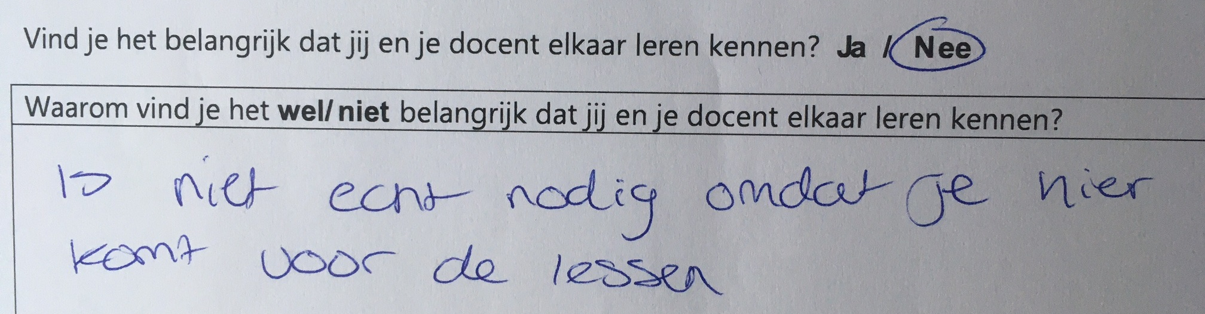
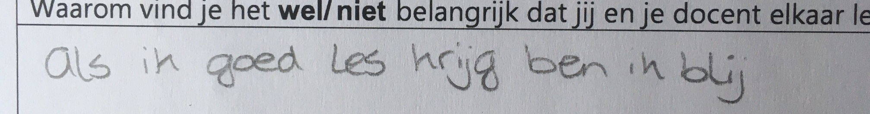
Resultaten
- Docenten - Studenten BIO21T

Slide 26
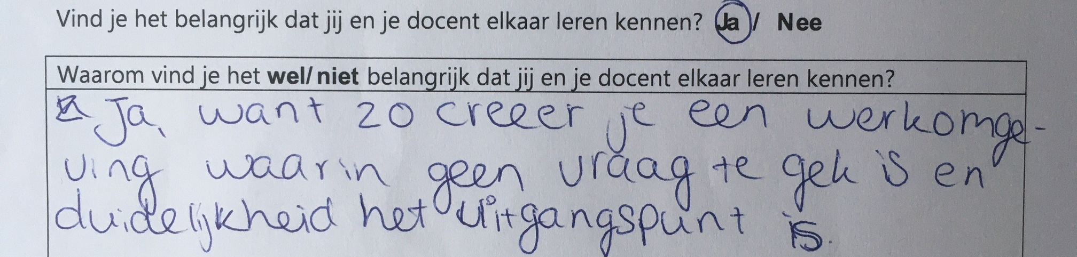
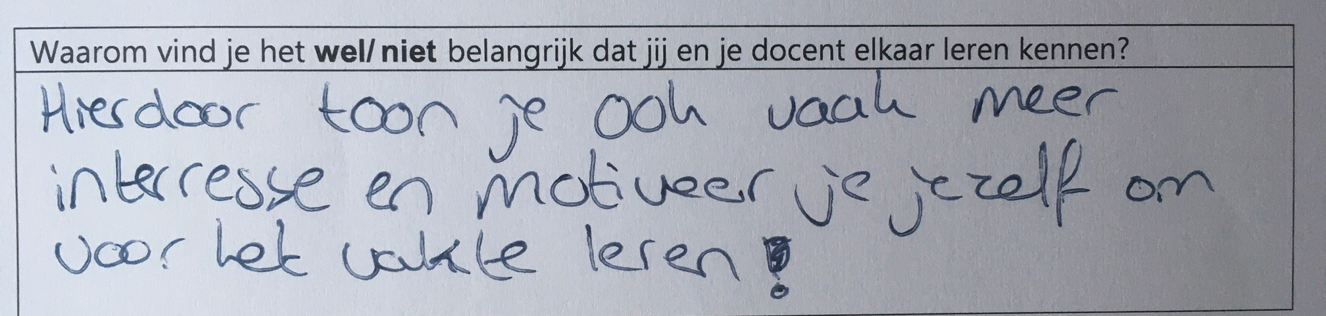
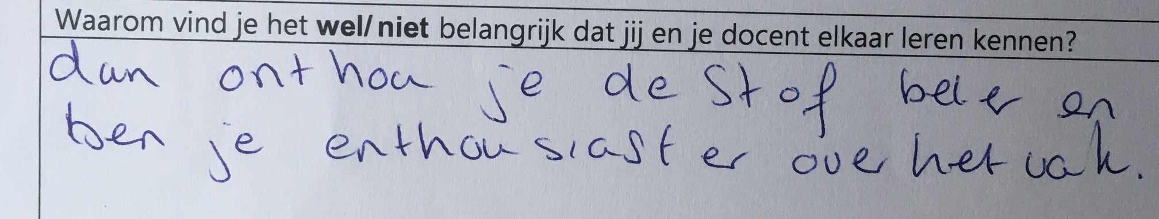
Resultaten
- Docenten - Studenten BIO21T

Slide 27
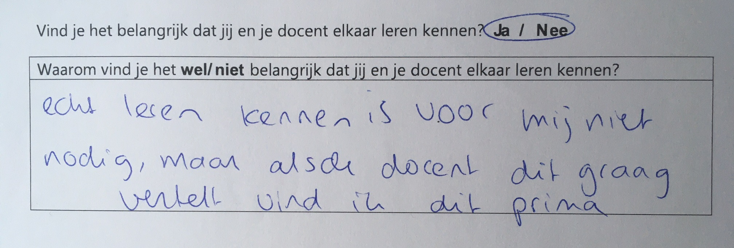
Resultaten
- Docenten - Studenten BIO21T

Slide 28
Resultaten
- Teamdag- waarom doe je wat je doet?

Slide 29
Resultaten
- Teamdag- waarom doe je wat je doet?

Slide 30
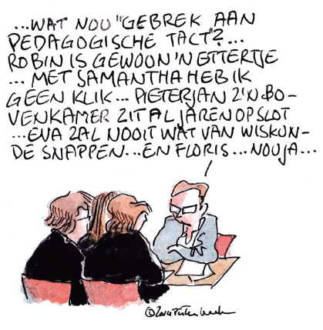
En toch…….
Waarom is pedagogiek in ons onderwijs nog beperkt?

Slide 31
Gesprek I 1-2-3 (viertallen)
Piekervaring delen (positief of negatief) die je hebt met pedagogiek in het onderwijs van jouw opleiding

Slide 32
Gesprek I 1-2-3 (viertallen)
Piekervaring delen (positief of negatief) die je hebt met pedagogiek in het onderwijs van jouw opleiding
1 min: in stilte nadenken
2 min: per persoon vertellen in groepje
  - Anderen stellen vragen om te verhelderen wat belangrijk was
  - Anderen noteren relevante steekwoorden
3 min: ervaringen en steekwoorden delen
- Verzamel terugkerende steekwoorden van de groep op stickup-notes (1 steekwoord per note)
1x
4x
1x

Slide 33
Gesprek II 1-2-3 (viertallen)
Wat is kenmerkend voor de “taal” van jouw opleiding?
Hoe beïnvloed dat de beleving van pedagogiek door jou en je collega’s?
1 min: in stilte nadenken
2 min: per persoon vertellen in groepje
  Anderen stellen vragen om te verhelderen wat belangrijk was
  3 min: samen bedenken hoe je dat zou kunnen vertalen naar specifieke pedagogiek professionalisering?
1x
4x
4x

Slide 34
Gesprek III (plenair)
Groepering stickup notes
Wat valt op?
Wat neem je mee?

Slide 35
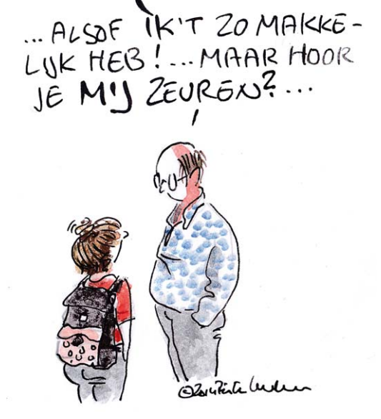
Bedankt!!
KPC groep
pedagogische-tact-in-een-notendop

